Slide 1
Реализация алгоритмов расчета RAID 6 с использованием встроенных функций SSE
Макулов Р.Н., 345 группа
Научный руководитель: Короткевич А.И.

Slide 2
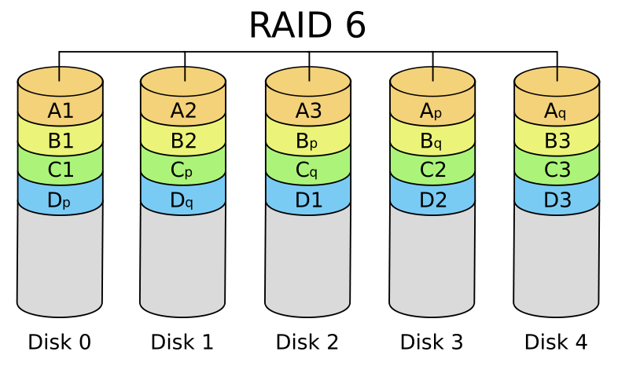
Задача состоит в восстановлении одного или двух утраченных дисков данных из N записываемых на жесткий диск.

Slide 3

Для этого RAID6 использует 2 синдрома, которые вычисляются в кольце многочленов над полем Галуа:
где U - произвольный примитивный элемент поля.

Slide 4
Постановка задачи
Изучение алгоритмов реализации RAID 6
Изучение наборов команд SSE
Написание подпрограмм вычислений в поле многочленов 128 степени
Написание реализации RAID 6

Slide 5
Коэффициенты многочленов храним в 128-битных переменных типа _m128i
Подсчет синдромов осуществляем с помощью встроенных функций SSE таких, как :
  _mm_clmulepi64_128(a, b, 0x00)
  _mm_xor_si_128(f, e)
  _mm_slli_si128(m1, 8)
Для вычислений в поле получены функции
  перемножения многочленов
  нахождения остатка от деления
  перемножения многочленов по модулю

Slide 6
Результаты измерений
Время выполнения, тики
Диски данных

Slide 7
Сравнение результатов
Генерация синдромов
Время выполнения, тики
Восстановление 2-х дисков
Время выполнения, тики
Диски данных
Диски данных
Время выполнения, тики
Генерация синдромов
Диски данных

Slide 8
В рамках курсовой работы
Были изучены алгоритмы расчета RAID 6.
Были изучены наборы процессорных расширений SSE, SSE2, SSE 4.2 и их intrinsics аналоги в языке C, а также способы реализации алгоритмов полиномиального кодирования.
На языке C была написана библиотека подпрограмм для вычислений в поле многочленов с фактор-многочленом
x¹²⁸ + x⁷ + x² + x + 1 с использованием intrinsics команд.
Реализован алгоритм RAID 6 с использованием указанного полинома 128-й степени.

